Slide 1
茶 的 民 族 与 世 界
了解其他茶艺

Slide 2
目录
1
了解花茶
contents
2
了解我国民族茶艺
3
了解世界各国茶艺

Slide 3
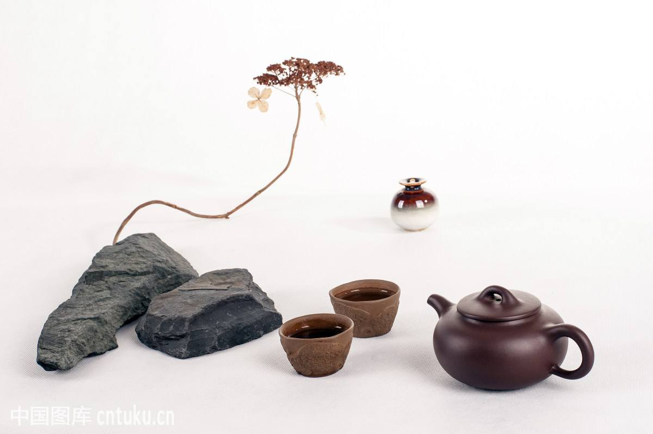
项目八：了解其他茶艺
项目目标
Project Objectives
_{★ 了解花茶的基础知识，学会冲泡花茶}
_{★ 了解我国的民族茶艺}
_{★ 了解其他国家的茶艺}

Slide 4
01
了解花茶

Slide 5
任务一：了解花茶
学习目标
Learning Target
_{★ 了解花茶及其主要种类。}
_{★ 掌握花茶的冲泡。}

Slide 6
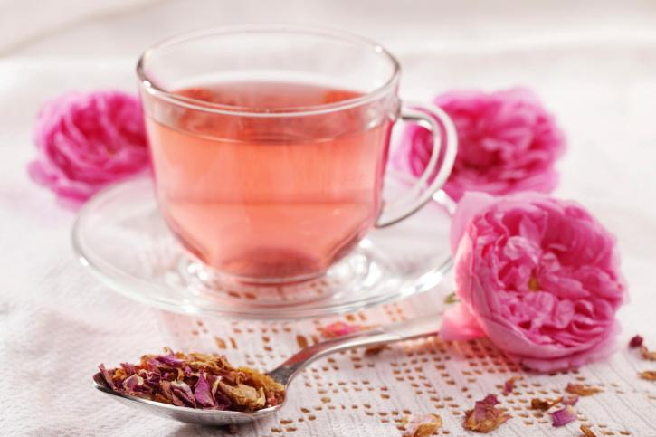
任务一：了解花茶
一、花茶及其历史发展
花茶又称窨花茶、熏花或香片，是中国特有的一类再加工茶。它主要是用绿茶、红茶、乌龙茶作为茶坯，配以符合食用需求、能够吐香的鲜花，如玫瑰花、桂花、白兰花等作为原料，采用窨制工艺制作而成的。花茶集茶味和花香于一体，茶引花香、花增茶味，深得人们的喜爱。
我国花茶的生产始于南宋，至今已有1 000多年的历史了。明朝时，花茶的制作技艺就已经非常成熟。到了清朝咸丰年间，大规模地窨制花茶在我国已经十分普遍，最早的花茶加工中心在福州，随后逐渐扩展到苏杭一带。现今，我国的花茶主要产于福建、浙江、安徽、江苏等省。

Slide 7
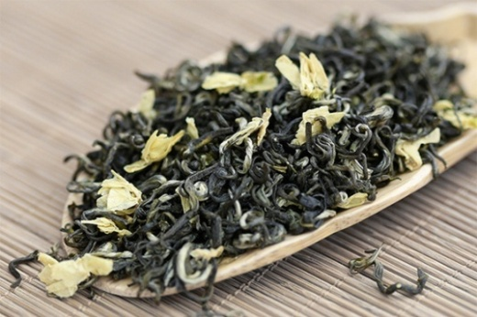
任务一：了解花茶
二、花茶的主要种类
（一）茉莉花茶
茉莉花茶又称茉莉香片，因茶坯种类的不同，可分为茉莉烘青、茉莉毛峰、茉莉银针、茉莉大方、茉莉红茶等品种。其中，产量最大的为茉莉烘青，其滋味鲜浓醇厚、爽口，茶香与茉莉花香交互融合，有“窨得茉莉无上味，列作人间第一香”的美誉。
茉莉花茶主产于福建的福州、福鼎，浙江金华，江苏苏州，四川雅安，安徽的歙县、黄山，广西横县，重庆等地。优质的茉莉花茶成品茶条索紧细匀整，色泽黑褐油润；冲泡后，香气鲜灵持久，汤色黄绿明亮，叶底嫩匀柔软，滋味醇厚鲜爽。茉莉花茶具有安神解郁、健脾理气、抗衰老、提高机体免疫力的功效，最适合在春季饮用。
茉莉烘青

Slide 8
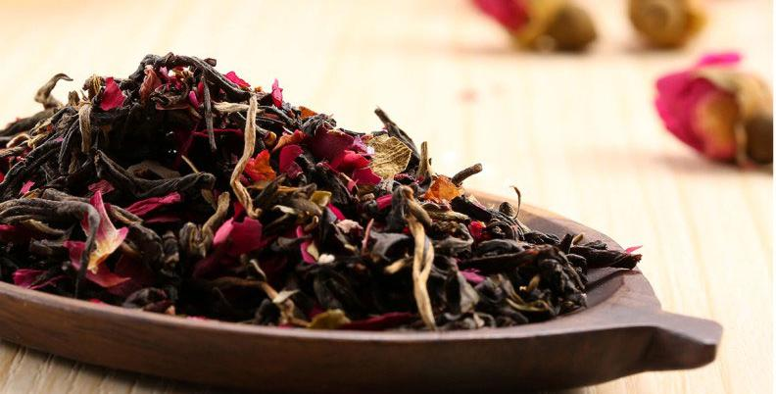
任务一：了解花茶
二、花茶的主要种类
（二）玫瑰花茶
玫瑰花茶多用红茶或绿茶做茶坯，配以玫瑰花的花瓣或花苞窨制而成，主要有玫瑰红茶、玫瑰绿茶、玫瑰九曲红梅等品种。
现今，我国的玫瑰花茶主要有两大产区，分别为山东平阴和甘肃永登。平阴玫瑰栽培始于汉朝，迄今已有2 000多年的历史了，其所产玫瑰以花大、色艳、瓣厚、香浓，品质优异著称；永登则是我国最大的玫瑰花种植基地，其玫瑰花产量占全国总产量的一半以上。
玫瑰花茶成品茶甜香扑鼻、香气浓郁，冲泡后汤色红艳、滋味甘美，具有美容养颜、通经活络、软化血管的功效。
玫瑰红茶

Slide 9
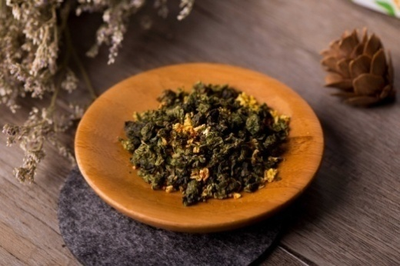
任务一：了解花茶
二、花茶的主要种类
（三）桂花茶
桂花茶常用红茶、乌龙茶做茶坯，配以金桂、银桂、丹桂和四季桂窨制而成，主产于广西、湖北、四川、重庆、福建等地。其中，福建安溪的桂花乌龙、四川北碚的桂花红茶最为出名。
桂花茶成品茶色泽金黄，香气馥郁持久；冲泡后，汤色绿黄明亮，滋味醇香适口，叶底嫩黄明亮。其具有温补阳气、美白肌肤、暖胃止痛、止咳化痰、养生润肺的功效。
桂花乌龙

Slide 10
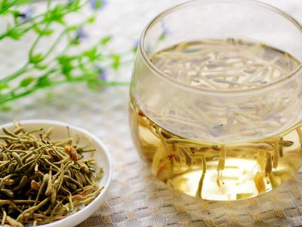
任务一：了解花茶
二、花茶的主要种类
（四）金银花茶
金银花茶是用绿茶和金银花窨制而成的，主产于河南封丘、山东平邑和河北巨鹿等地。
窨制金银花茶一般需采用含苞待放的花蕾，进行三次以上的窨制，窨花比例为花七茶三。其成品茶条索紧细匀直，色泽灰绿光润，香气清纯隽永；冲泡后，汤色黄亮悦目，滋味甘醇鲜美，叶底嫩匀柔软。金银花茶具有清热解毒、疏利咽喉、消暑除烦的功效，是老少皆宜的饮品，特别适合夏天饮用。
金银花茶

Slide 11
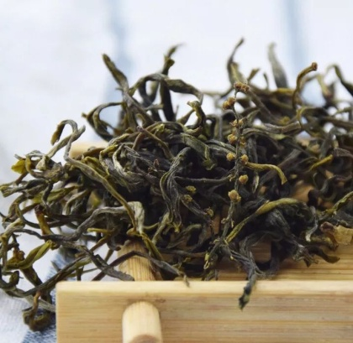
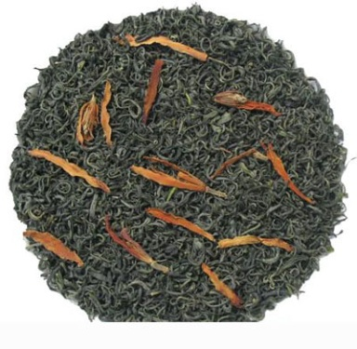
任务一：了解花茶
二、花茶的主要种类
（五）珠兰花茶
珠兰花茶一般选用黄山毛峰、徽州烘青、老竹大方等优质绿茶作茶坯，配以米兰或珠兰窨制而成，有珠兰毛峰、珠兰烘青、珠兰大方等品种，主产于安徽歙县，其次是福建漳州、浙江金华和江西南昌等地。
珠兰花茶的档次以茶坯原料的品质高低而异。珠兰花茶成品茶条索匀齐，色泽深绿光润，花香清雅，鲜爽持久；冲泡后整朵成串，汤色黄绿清明，叶底芽叶肥壮柔软；耐冲泡、耐贮藏。其具有生津止渴、醒脑提神、助消化、减肥等功效。
珠兰花干茶和茶饼

Slide 12
任务一：了解花茶
三、花茶的冲泡
（一）花茶的冲泡要领
（二）花茶的品饮要领
冲泡花茶的基本要领是使其尽展神韵，花香不散失。
为了达到更好的品饮体验，冲泡花茶时，可以根据花茶茶坯的种类和品质，选择不同的冲泡器具和冲泡方法。
花茶的品饮重在寻味探香，讲究“一看、二闻、三品味”。一看，就是冲泡前，先欣赏花茶的外观形状；二闻，就是在鉴赏时闻干茶的香气，冲泡时闻茶汤香气的鲜灵度、浓郁度和纯度；三品味，就是品饮时让茶汤在口中稍微停留，使茶汤充分与味蕾接触，以体会齿颊留香的感觉。

Slide 13
02
了解我国民族茶艺

Slide 14
任务二：了解我国民族茶艺
学习目标
Learning Target
_{★ 了解蒙古族咸奶茶。}
_{★ 了解藏族酥油茶。}
_{★ 了解白族三道茶。}
_{★ 了解侗族打油茶。}
_{★ 了解傣族竹筒茶。}

Slide 15
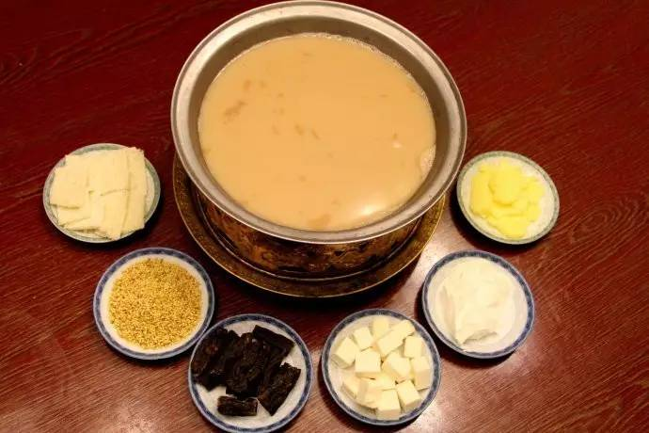
任务二：了解我国民族茶艺
一、蒙古族咸奶茶
咸奶茶也称蒙古茶，蒙古语叫“乌古台措”，多用青砖茶或黑砖茶熬制，是蒙古族牧民日常生活中不可缺少的一种饮品。
制作咸奶茶时，要先把砖茶打碎，等锅中水沸时放入适量茶叶。煮到茶水较浓时，用漏勺捞去茶叶继续煮，边煮边用勺扬茶水，然后加入适量的鲜奶（用奶量为茶水的五分之一左右），继续用勺扬至茶乳交融。最后加入适量盐巴，等到再次沸腾时即可饮用。
在饮茶时，也要遵守必要的礼仪。
蒙古族咸奶茶

Slide 16
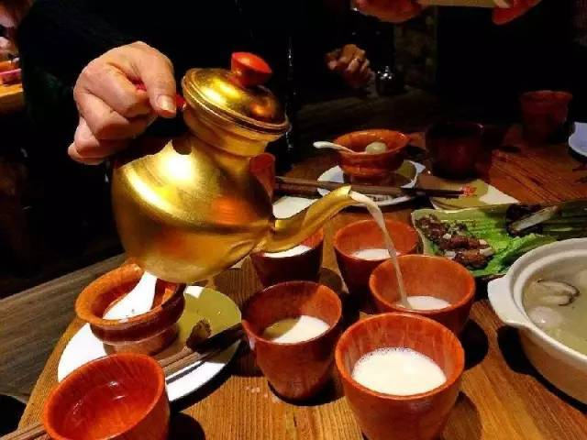
任务二：了解我国民族茶艺
二、藏族酥油茶
酥油茶是一种用茶、酥油和水等原料制成的饮品。它既是藏族人民日常生活中必不可少的饮料，也是他们用来馈赠宾客的礼品。
制作酥油茶的酥油，是煮沸的牛奶或羊奶，经搅拌冷却后凝结在奶液表面的一层脂肪。制作酥油茶时，先把茶放在小土罐内烤至焦黄，然后熬成茶汁倒入酥油筒内，加入酥油、花生、盐、鸡蛋和炒熟舂碎的核桃仁等，再用一根特制的木棒上下抽打，直到酥油、茶汁、辅料充分混合成浆状，最后倒入锅里加热即可。食用时，酥油茶多作为主食与糌粑一起食用，有御寒、提神醒脑、生津止渴的作用。
饮酥油茶，也需要遵循一定的礼仪。
藏族酥油茶

Slide 17
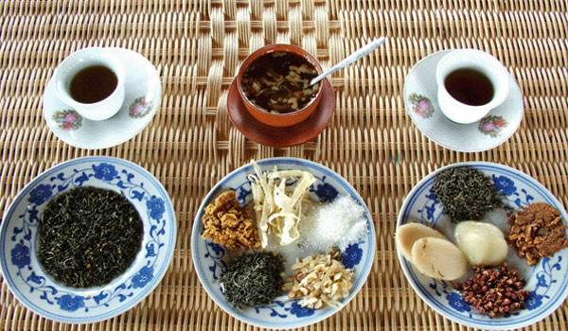
任务二：了解我国民族茶艺
三、白族三道茶
三道茶也叫三般茶，指的是苦茶、甜茶、回味茶，寓意人生“一苦、二甜、三回味”的哲理。
第一道茶为苦茶，又称“烤茶”或“百斗茶”，寓意做人做事，都必须先吃苦，是白族三道茶礼仪的核心。这道茶的茶汤色如琥珀、焦香扑鼻、滋味苦涩，具有止渴生津、消除疲劳的作用。
第二道茶为甜茶，寓意“做任何事，只有吃得了苦，才会有甜香来”。此道茶甜而不腻，具有提神补气的作用。
第三道茶为回味茶，寓意凡事要多“回味”，切记“先苦后甜”的哲理。这道茶喝起来甜、酸、苦、辣，各味俱全，回味无穷。
白族三道茶

Slide 18
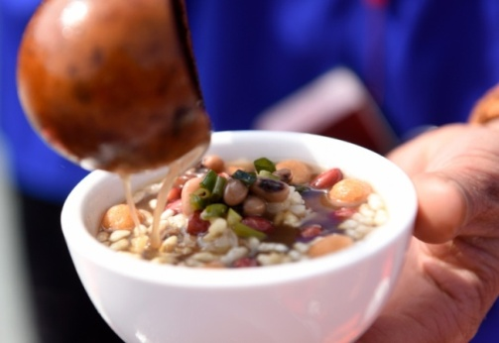
任务二：了解我国民族茶艺
四、侗族打油茶
打油茶也称“吃豆茶”，是侗族传统的待客食品之一，主要流行于湖南、贵州、广西等地。打油茶通常是用茶叶、油炸糯米花、炒花生、炒米、黄豆等原料配制而成的，浓香甘甜，具有提神醒脑、帮助消化等功效。 制作打油茶时，先将事先蒸熟、晾干的糯米用茶油炸成米花备用，接着把花生、黄豆、芝麻等炒熟备用，然后，将米放入锅中炒焦，再放入茶叶，翻炒几下，添温水入锅，加盐煮沸，滤出茶汁备用。最后，将事先准备好的米花、炒花生、黄豆、芝麻等原料放入碗中，斟入滤好的茶汁，色香味美的打油茶就打好了。
侗族打油茶

Slide 19
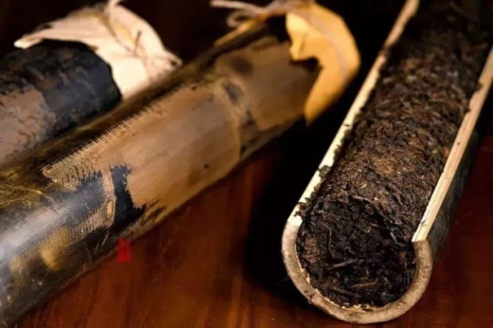
任务二：了解我国民族茶艺
五、傣族竹筒茶
竹筒茶，傣语称为“腊跺”，因茶叶具有竹筒香味而得名，是傣族别具风味的一种茶饮。
制作竹筒茶所用的鲜竹特别讲究，需在春夏之交，精选一年生的野生甜香竹，截取大小、粗细适中的节段。制作竹筒茶时，先将一芽二、三叶的细嫰云南晒青毛茶装入竹筒内，放入火煻烘烤。6～7分钟后，竹筒内的茶会被烤出的鲜竹汁浸润而渐渐软化。这时，用木棒将竹筒里的茶舂紧，再次填满茶，再烤，然后再舂。如此循环往复数次，直至竹筒填满舂紧的茶叶为止。待竹筒由青绿色烤成焦黄色，筒内的茶叶全部烤干时，竹筒茶就制成了。冲泡竹筒茶时，剖开竹筒，掰下少许竹筒茶，放入茶碗，冲入沸水至七八分满，3～5分钟后就可开始饮茶。竹筒茶既有茶的醇厚滋味，又有竹的浓郁清香，令人回味无穷。
傣族竹筒茶

Slide 20
03
了解世界各国茶艺

Slide 21
任务三：了解世界各国茶艺
学习目标
Learning Target
_{★ 了解日本茶道。}
_{★ 了解韩国茶礼。}
_{★ 了解印度和英国的茶艺。}

Slide 22
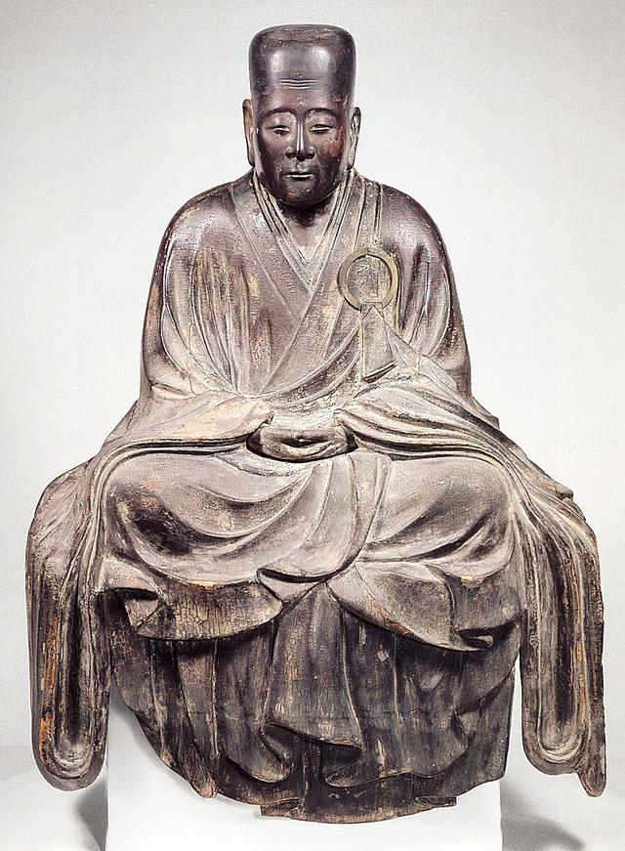
任务三：了解世界各国茶艺
一、日本→ （一）历史与发展
日本茶道起源于中国，最早是由日本的禅僧将中国的茶种带回日本进行播种，并将中国的饮茶之道进行传播，逐渐发展而形成的。
平安时代（公元794年－1184年），日本高僧永忠、最澄、空海先后将中国茶种带回日本进行播种，还建立了茶园；饮茶方法基本上是以学习中国的茶礼、茶俗为主。
镰仓时代（公元1185年－1333年），日本兴起品茶之风，代表人物就是曾经留学中国的禅师荣西。同一时期，从中国传入的抹茶文化（点茶道）在日本也得到了广泛的认同，并有所发展。
室盯时代（公元1392年－1573年），茶树的栽种在日本已经普及，出现了村田珠光、武野绍鸥、千利休三大茶师，他们对日本茶道的完善和发展起到了决定性的作用。
荣西

Slide 23
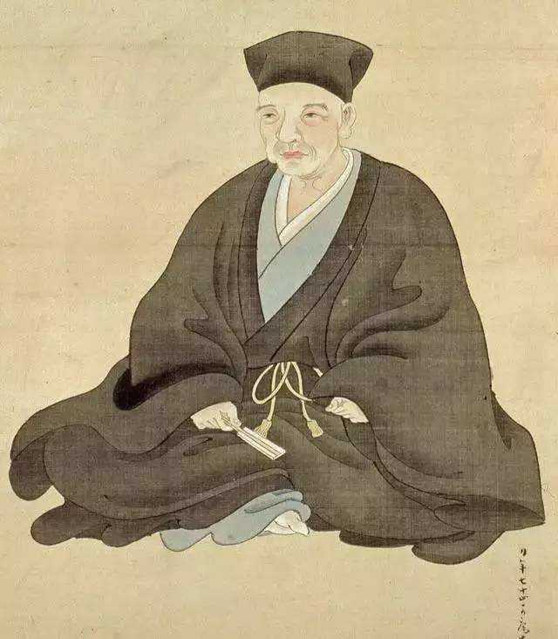
任务三：了解世界各国茶艺
一、日本→ （一）历史与发展
村田珠光被称为日本茶道的“开山鼻祖”。他将禅宗思想引入茶事，完善了茶道的形式，形成了独特的“草庵茶风”，将日本茶文化真正上升到了“道”的层面。
武野绍鸥被称为茶道的“中兴之祖”。他将日本和歌中特有的素淡、纯净和典雅思想融入茶道，并对茶道进行了有益的补充和完善，为日本茶道进一步规范化和民族化做出了贡献。
千利休被称为日本的“茶圣”。他的最大贡献就是把茶道从上层社会普及到平民百姓中，并制定了茶道的“四规”“七则”，丰富了茶道的精神内涵，开创了日本茶道独特的思想体系和形式，使日本茶道独树一帜。
千利休

Slide 24
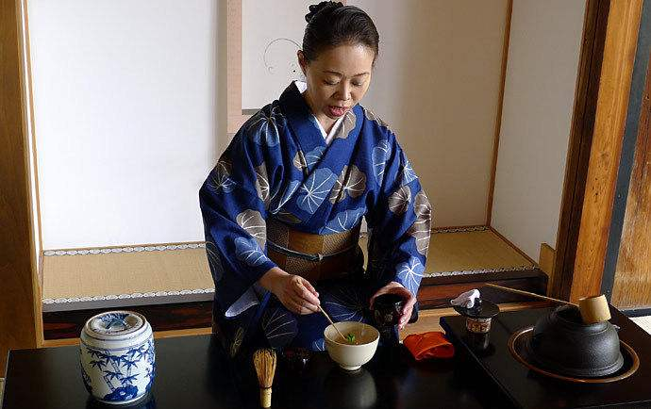
任务三：了解世界各国茶艺
一、日本→ （一）历史与发展
15世纪末，日本茶道完全脱离了宗教形式，成为了独立的礼法。江户时代（公元1603年－1867年）是日本茶道的辉煌时期，不但形成了具有日本民族特色的抹茶道和煎茶道，还建立了“家元制度”“三千家流”等茶道体系。
如今，日本茶道已经成为日本人最喜爱的文化形式之一。同时，日本茶道也成为日本民族文化的传播者，将日本民族文化逐渐传播到世界各地。

Slide 25
任务三：了解世界各国茶艺
一、日本→ （二）茶道和礼仪
1．四规和七则
四规即“和、敬、清、寂”四字。“和”表示恭和、谦让、和谐之意，期望人人都能以情为重、以和为贵。“敬”表示以礼相待，意味着对宾客的敬意、对长辈的恭敬以及对同辈和小辈的尊重。“清”是清净、清洁的意思，指环境的清雅幽静，也指心境的安宁平静。“寂”乃是茶道美的最高理念，是在“和、敬、清”的基础上，饮茶者寂然入静、凝神沉思、知己去欲、心无杂念，让自己的内心沉淀。
七则指的是：茶要浓淡适宜；添炭煮茶时要注意火候；茶室应冬暖夏凉；室内插花要新鲜；遵守时间；不下雨也要准备雨具；照顾好所有的客人，时刻把客人放在心上。

Slide 26
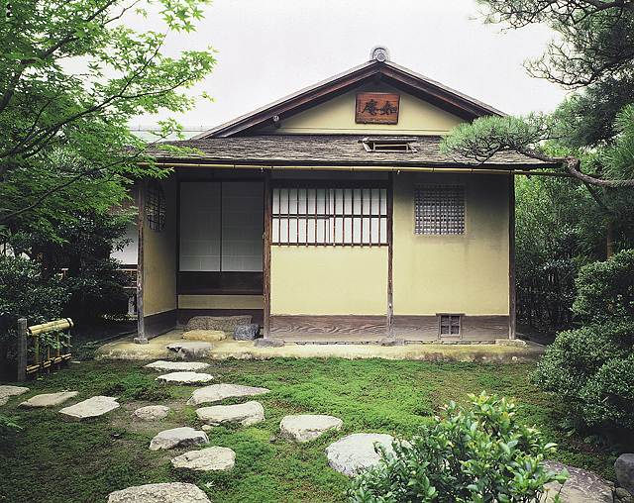
任务三：了解世界各国茶艺
一、日本→ （二）茶道和礼仪
2．茶道程序
日本茶道有一套固定的规则和复杂的程序仪式。这些规则和仪式是经过精心提炼后形成的最周到、最简练的动作。
日本的茶室前一般都会有一小段自然景观区。这是为了使茶客在进入茶室前，先静下心来，除去一切凡尘杂念，使身心完全融入自然。随后，茶客用水瓢在茶室外的水缸里盛水，然后洗手、漱口，为的是将体内外的凡尘洗净，再把干净的手绢放入前胸衣襟内，取一把小折扇插在腰带上，静下心后进入茶室。
日本茶室

Slide 27
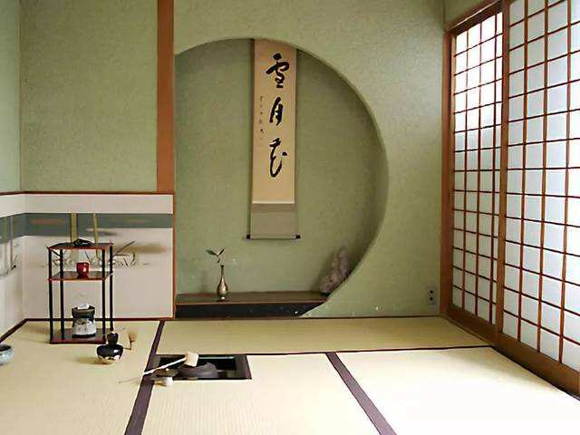
任务三：了解世界各国茶艺
一、日本→ （二）茶道和礼仪
2．茶道程序
日本的茶室小巧雅致、结构紧凑，一般多有雅号。
茶客进入茶室后，应安静、恭谨地跪坐在榻榻米上等待品茶。身穿和服的茶师按照规定的程序和规则依次进行点茶、煮茶、冲茶、献茶。
献茶的礼仪也很讲究。茶师轻轻将茶碗转两下，将碗上花纹图案对着客人；客人双手接过茶碗，也轻轻转上两圈，将碗上花纹图案转回去对着茶师，并将茶碗举至额头表示还礼。品茶时，茶要分三次喝完，轻品、慢饮。饮茶完毕后，客人还要对茶具进行鉴赏和赞美，感谢主人的热情款待。客人离开时，需向主人跪拜告别，主人则热情相送。
日本茶室

Slide 28
任务三：了解世界各国茶艺
二、韩国→ （一）历史与发展
韩国在吸收中国茶道的基础上，结合本民族的文化，形成了独特的茶礼，与中、日茶道鼎足而三。
韩国的三国时期（公元前57年－公元668年）是韩国茶文化的萌芽时期，那时中国的饮茶风俗和茶文化传入了韩国，韩国的王室成员、贵族和僧侣用茶从事祭祀、礼佛等礼仪活动。
新罗统一时期（公元668年－901年）正值中国的唐朝，是韩国全面输入中国茶文化，并取得飞跃发展的时期。当时，韩国的饮茶方式多使用唐朝的煎茶法，饮茶文化逐渐由上层社会向民间传播和发展，有的地方开始了种茶和制茶。
高丽王朝时期（公元918年－1392年），在吸收和消化中国的茶文化后，韩国开始形成了具有本民族特色的茶文化——茶礼，并逐渐普及于王室、官员、僧道、百姓中。
朝鲜王朝时期（公元1392年－1910年），随着茶器及技艺的发展，韩国茶礼的形式逐渐被固定下来，还出现了丁若镛、金正喜、草衣禅师等茶道大师，为韩国茶道的发展做出了贡献。

Slide 29
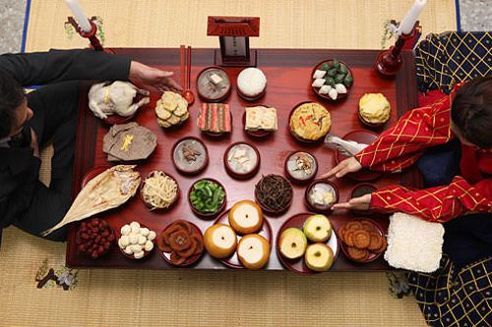
任务三：了解世界各国茶艺
二、韩国→ （二）茶礼
韩国的茶礼是在春节、中秋节等传统节日的清晨进行的一项仪式，意在将逝去的祖先请回家过节，以求得先人的庇佑。其宗旨是“和、敬、俭、真”。“和”即善良之心地；“敬”即彼此间敬重、礼遇；“俭”即生活俭朴、清廉；“真”即心意、心地真诚，人与人之间以诚相待。 茶礼进行时，会在茶礼桌上摆满各色各味的料理、茶果和酒水，料理的种类、装盘的形式、盘子的摆法等都有很多讲究。
韩国的茶礼桌

Slide 30
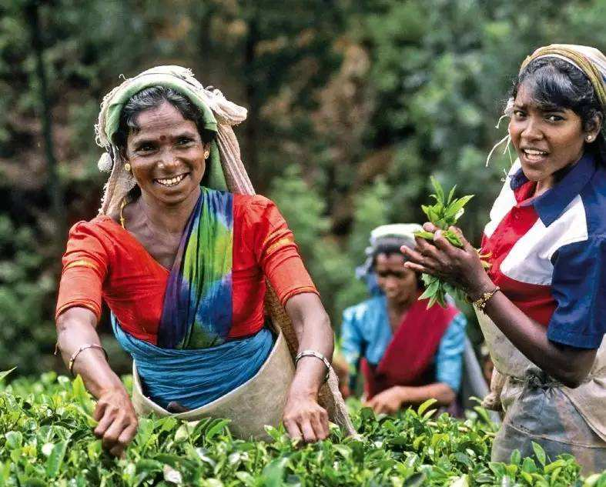
任务三：了解世界各国茶艺
三、印度→ （一）历史与发展
印度茶叶生产始于19世纪中叶。1823年，英国人第一次在印度东北部的阿萨姆地区发现了野生茶树，随即开始在当地大范围地种植茶树。之后，英国人又将中国的茶籽引进印度。因印度的地理环境非常适合茶树的生长，所以生产出来的茶叶质美价优，非常受欧洲人的欢迎。此后，印度的茶叶产业开始迅速发展。现在，印度已经发展为世界主要的茶叶生产国和茶叶出口国之一，世界上将近三分之一的茶叶都产于印度，其茶叶产量还曾一度超过中国。

Slide 31
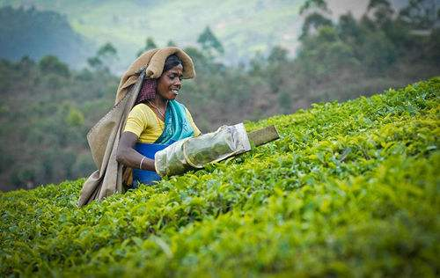
任务三：了解世界各国茶艺
三、印度→ （二）印度茶区
印度是产茶大国，有超过10万个茶园和数百万的茶叶工人，茶园主要分布在东北部和南部，生产的茶叶主要以红茶为主。其中，东北部的阿萨姆茶区和大吉岭茶区，南部的尼尔吉里茶区等地所产的茶叶以量大质优而闻名于世。

Slide 32
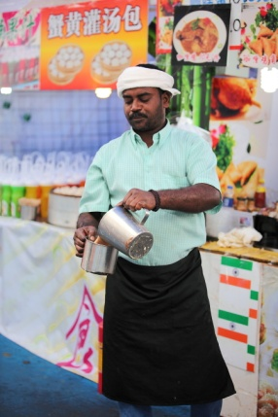
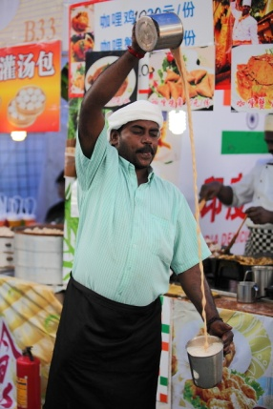
任务三：了解世界各国茶艺
三、印度→ （三）印度茶文化
印度既是产茶大国，又是茶叶消费大国。
印度人的喝茶方式比较特殊，他们喜欢将茶叶切碎，加奶或糖做成奶茶，再把奶茶盛在盘中，用舌头舔着喝，也称“舔茶”。
南部饮用的奶茶又被称为“拉茶”或“香料印度茶”。制作时，先将大锅中的水烧热，然后加入红茶和姜煮沸，再加入牛奶，等再次沸腾后加入马萨拉（一种咖喱酱）。煮好后将茶水装入一个带龙头的大铜壶中。在饮用之前，先从壶中倒出一杯，再倒入另一个杯子中，反复地在两个杯子中倒进倒出，每次都在空中“拉”出一条弧线。印度北部饮用的奶茶叫“煮茶”。制作时，只需在锅中倒入牛奶，置于煤油炉上加热，待牛奶沸腾后加入红茶，再以小火慢熬几分钟，最后加糖、过滤、装杯即可。
印度拉茶表演

Slide 33
任务三：了解世界各国茶艺
四、英国→ （一）历史与发展
17世纪60年代左右，茶叶传入英国。当时的葡萄牙公主凯瑟琳·布拉甘萨嫁给了英国国王查理二世，并把喝茶的爱好带进了英国宫廷，从此喝茶在英国的贵族中风行开来。1689年，英国东印度公司首次从中国厦门直接进口茶叶运回伦敦。19世纪初，英国开始在印度等地广泛种植茶树，使其茶叶制作成本大为减少，饮茶这种休闲方式得以在英国大众中流行开来。
如今，茶已经成为英国人最喜爱的饮料之一。据统计，80％的英国人每天都要饮茶，其茶叶消费量约占饮料总消费量的一半。而英国本土不产茶，因此，其茶叶进口量长期占据世界第一。

Slide 34
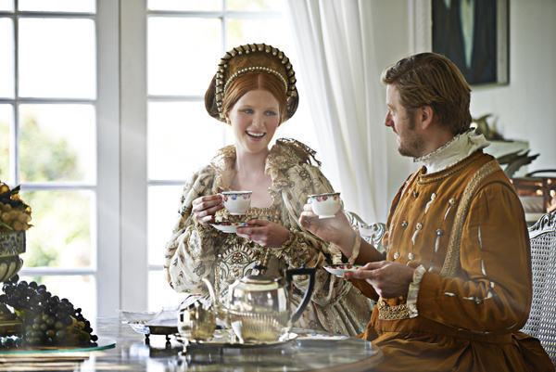
任务三：了解世界各国茶艺
四、英国→ （二）英国茶文化
在英国，“茶”不仅指这种饮料的名称，还有下午便餐的意思，即下午茶。每天下午4点左右，无论多忙，英国人都会放下手中的工作，坐到茶室中小憩、喝茶、聊天。在喝茶时，英国人还喜欢进行多种调配，如红茶加奶、红茶加柠檬等。许多英国人除了下午茶以外，其他时间也喜欢喝茶。如今，在英国的饮食和公共娱乐等场所都有茶点供应。可见，喝茶已经成为了英国人的一种文化和习惯。

Slide 35
任务三：了解世界各国茶艺
四、英国→ （三）种类
英国的茶品种很多，最为人熟悉的就是伯爵茶、早餐茶和草本茶。
伯爵茶是在红茶中加入香柠檬或香柑精油调和而成的。其茶色清淡，泡开后可以闻到一股香柑独有的香气。有些伯爵茶还加入了柑橘皮、亮蓝色矢车菊花瓣等，口感层次更为丰富。
英式早餐茶由来自不同地方的几种红茶以一定比例拼配而成，其气味浓厚，口感醇香，适合配牛奶或柠檬饮用。
在英国，大部分草本茶都是从中国引进的，如绿茶、白茶、乌龙茶、茉莉花茶、薄荷茶等。在饮用草本茶时，英国人喜欢进行各种不同的搭配。以绿茶为例，英国人将它与薄荷、柠檬、茉莉等搭配，于是就有了口味独特的薄荷绿茶、柠檬绿茶及茉莉绿茶等。

Slide 36
PPT模板下载：www.1ppt.com/moban/ 行业PPT模板：www.1ppt.com/hangye/
节日PPT模板：www.1ppt.com/jieri/ PPT素材下载：www.1ppt.com/sucai/
PPT背景图片：www.1ppt.com/beijing/ PPT图表下载：www.1ppt.com/tubiao/
优秀PPT下载：www.1ppt.com/xiazai/ PPT教程： www.1ppt.com/powerpoint/
Word教程： www.1ppt.com/word/ Excel教程：www.1ppt.com/excel/
资料下载：www.1ppt.com/ziliao/ PPT课件下载：www.1ppt.com/kejian/
范文下载：www.1ppt.com/fanwen/ 试卷下载：www.1ppt.com/shiti/
教案下载：www.1ppt.com/jiaoan/
字体下载：www.1ppt.com/ziti/
感谢聆听 批评指导

